Slide 2
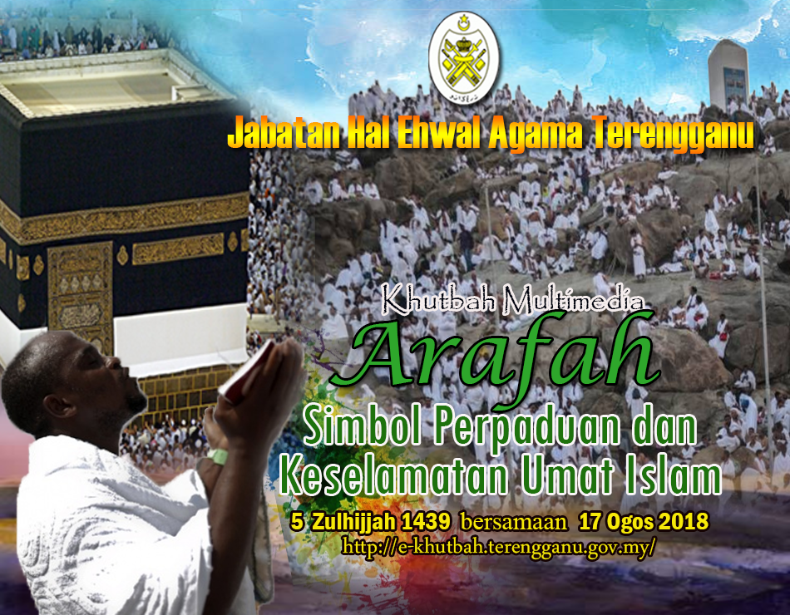

Slide 3
Pujian Kepada Allah S.W.T.
الْحَمْدُ للهِ
Segala puji-pujian hanya bagi
Allah S.W.T.

Slide 4
Syahadah
وَأَشْهَدُ أَنْ لاَ إِلَهَ إِلاَّ اللهُ الْمَلِكُ الْحَقُّ الْمُبِيْنُ ، وَأَشْهَدُ أَنَّ مُحَمَّدًا عَبْدُهُ وَرَسُوْلُهُ
Aku bersaksi bahawa sesungguhnya tiada tuhan melainkan Allah Yang Maha Esa, tiada sekutu bagiNya dan juga aku bersaksi bahawa Nabi Muhammad SAW itu adalah hambaNya dan RasulNya.

Slide 5
Selawat Ke Atas
Nabi Muhammad S.A.W
اَللَّهُمَّ صَلِّ وَسَلِّمْ عَلَى خَيْرِ الْأَنَامِ،
وَعَلَى آلِهِ وَأَصْحَابِهِ الْبَرَّاءِ عَنِ الأَصْنَامِ.
Ya Allah, cucurilah rahmat dan sejahtera ke atas Nabi Muhammad SAW dan ke atas keluarganya serta para sahabatnya.

Slide 6
Pesanan Taqwa
أُوْصِيْكُمْ وَإِيَايَ بِتَقْوَى اللهِ، فَقَدْ فَازَ الْمُتَّقُوْنَ.
Marilah pertingkatkan ketakwaan kepada Allah Taala, hanya orang yang bertakwa akan berjaya di dunia dan akhirat

Slide 8
Firman Allah Taala Surah Al Hajj, Ayat 27:
Seruan Mengerjakan Ibadah Haji
لَقَدْ خَلَقْنَا الْإِنسَانَ فِي أَحْسَنِ تَقْوِيمٍ
“Dan serukanlah umat manusia untuk mengerjakan Ibadat Haji, nescaya mereka akan datang ke rumah Tuhanmu dengan berjalan kaki, dan dengan menunggang berjenis-jenis unta yang kurus, yang datangnya dari berbagai jalan (dan ceruk rantau) yang jauh”.

Slide 9
Hukum Mengerjakan Haji
Rukun Islam
Diwajibkan ke atas setiap orang yang berkemampuan
Wajib sekali seumur hidup

Slide 10
Sabda Rasulullah SAW
اَلْحَجُّ عَرَفَةُ
Ibadat Haji itu (sah dengan berwukuf) di Arafah

Slide 11
Wukuf sebagai simbol perpaduan
umat Islam
Tanpa mengira bangsa keturunan dan pangkat
Semua berpakaian sama
Berada di tempat yang sama
Bersama-sama berdoa

Slide 12
Firman Allah Taala Surah Al Hujurat, Ayat 13:
يَا أَيُّهَا النَّاسُ إِنَّا خَلَقْنَاكُم مِّن ذَكَرٍ وَأُنثَىٰ وَجَعَلْنَاكُمْ شُعُوبًا وَقَبَائِلَ لِتَعَارَفُوا ۚ إِنَّ أَكْرَمَكُمْ عِندَ اللَّهِ أَتْقَاكُمْ ۚ إِنَّ اللَّهَ عَلِيمٌ خَبِيرٌ
“Wahai umat manusia! Sesungguhnya Kami telah menciptakan kamu dari lelaki dan perempuan, dan Kami telah menjadikan kamu berbagai bangsa dan bersuku puak, supaya kamu berkenal-kenalan (dan beramah mesra antara satu dengan yang lain). Sesungguhnya semulia-mulia kamu di sisi Allah ialah orang yang lebih taqwanya di antara kamu, (bukan yang lebih keturunan atau bangsanya). Sesungguhnya Allah Maha mengetahui, lagi Maha mendalam pengetahuan-Nya (akan keadaan dan amalan kamu)”.

Slide 13
Firman Allah Taala Surah Yunus, Ayat 28:
WUKUF - Peringatan tentang perhimpunan di Padang Mahsyar
وَيَوْمَ نَحْشُرُهُمْ جَمِيعًا ثُمَّ نَقُولُ لِلَّذِينَ أَشْرَكُوا مَكَانَكُمْ أَنتُمْ وَشُرَكَاؤُكُمْ ۚ فَزَيَّلْنَا بَيْنَهُمْ ۖ وَقَالَ شُرَكَاؤُهُم مَّا كُنتُمْ إِيَّانَا تَعْبُدُونَ
“Dan (ingatlah) masa Kami himpunkan mereka semua (pada hari kiamat), kemudian Kami berfirman kepada orang-orang musyrik: "Tunggulah di tempat kamu semua, kamu dan makhluk-makhluk yang kamu jadikan sekutu"; sesudah itu Kami putuskan perhubungan baik di antara mereka. Dan berkatalah makhluk-makhluk yang mereka sembah itu (sebagai berlepas diri): "Bukanlah kami - yang kamu puja dan taat (sebenarnya kamu hanya memuja dan mentaati hawa nafsu kamu sendiri)”.

Slide 14
Kelebihan Hari Arafah
Hari keampunan segala dosa dan kemerdekaan dari api neraka
1
Sabda Rasulullah SAW
مَا مِنْ يَوْمٍ أَكْثَرُ مِنْ أَنْ يَعْتِقَ اللهُ فِيْهِ عَبْدًا مِنَ النَّارِ مِنْ يَوْمِ عَرَفَةَ. وَإِنَّهُ لَيَدْنُوْ ثُمَّ يُبَاهِيْ بِهِمُ الْمَلاَئِكَةَ فَيَقُوْلُ : مَا أَرَادَ هَؤُلاَءِ (رواه مسلم)
“Hari yang paling banyak Allah memerdekakan hamba daripada api neraka ialah hari Arafah. Sesungguhnya rahmat dan anugerah Allah mendekati mereka. Kemudian Allah melahirkan kebanggaan-Nya kepada para Malaikat lalu berfiman: Apakah yang mereka itu kehendaki?”

Slide 15
Sabda Rasulullah SAW
إِنَّ اللهَ تَعَالَى يُبَاهِيْ مَلاَئِكَتَهُ عَشِيَّةَ عَرَفَةَ بِأَهْلِ عَرَفَةَ فَيَقُوْلُ : اُنْظُرُوْا إِلَى عِبَادِيْ أَتَوْنِيْ شُعْثًا غُبْرًا (رواه أحمد)
“Sesungguhnya Allah Taala melahirkan kebanggaan kepada para Malaikat-Nya pada waktu petang hari Arafah dengan keramaian ahli Arafah lalu berfirman: Lihatlah kamu kepada hamba-hamba-Ku yang telah datang kepada-Ku dengan keadaan kusut, kotor dan berdebu”.

Slide 16
Kelebihan Hari Arafah
2
Hari perjanjian setia dan pengakuan tauhid daripada zuriat Nabi Adam a.s. ketika berada di alam arwah
Maksud Sabda Rasulullah SAW
“Sesungguhnya Allah Taala mengambil perjanjian daripada tulang belakang Adam pada hari Arafah, lalu dikeluarkan dari tulang sulbinya zuriat keturunan manusia” .

Slide 17
Firman Allah Taala Surah Al A’raf, Ayat 172:
وَإِذْ أَخَذَ رَبُّكَ مِن بَنِي آدَمَ مِن ظُهُورِهِمْ ذُرِّيَّتَهُمْ وَأَشْهَدَهُمْ عَلَىٰ أَنفُسِهِمْ أَلَسْتُ بِرَبِّكُمْ ۖ قَالُوا بَلَىٰ ۛ شَهِدْنَا ۛ أَن تَقُولُوا يَوْمَ الْقِيَامَةِ إِنَّا كُنَّا عَنْ هَٰذَا غَافِلِينَ
“Dan (ingatlah wahai Muhammad) ketika Tuhanmu mengeluarkan zuriat anak-anak Adam (turun-temurun) dari (tulang) belakang mereka, dan Ia jadikan mereka saksi terhadap diri mereka sendiri, (sambil Ia bertanya dengan firman-Nya): "Bukankah Aku Tuhan kamu?" mereka semua menjawab: "Benar (Engkaulah Tuhan kami), Kami menjadi saksi". Yang demikian supaya kamu tidak berkata pada hari kiamat kelak: "Sesungguhnya kami adalah lalai (tidak diberi peringatan) tentang (hakikat tauhid) ini".

Slide 18
Kelebihan Hari Arafah
3
Hari yang Allah menyempurnakan Agama dan mencukupkan nikmat untuk umat Nabi Muhammad s.a.w.
Surah Al Maaidah, ayat 3
الْيَوْمَ أَكْمَلْتُ لَكُمْ دِينَكُمْ وَأَتْمَمْتُ عَلَيْكُمْ نِعْمَتِي وَرَضِيتُ لَكُمُ الْإِسْلَامَ دِينًا ۚ
“… Pada hari ini, Aku telah sempurnakan bagi kamu ugama kamu, dan Aku telah cukupkan nikmat-Ku kepada kamu, dan Aku telah redhakan Islam itu menjadi ugama untuk kamu…”.

Slide 19
Amalan Sunat Sempena Hari Arafah
Puasa Sunat Arafah
1
"صِيَامُ يَوْمَ عَرَفَةَ أَحْتَسِبُ عَلَى اللهِ أَنْ يُكَفِّرَ السَّنَةَ الَّتِيْ قَبْلَهُ وَالسَّنَةَ الَّتِيْ بَعْدَهُ ". (رواه مسلم)
Berpuasa pada hari Arafah aku berharap bahawa Allah akan menghapuskan dosa pada tahun sebelumnya dan pada tahun selepasnya.

Slide 20
Amalan Sunat Sempena Hari Arafah
Banyakkan Doa dan Zikir
2
"خَيْرُالدُّعَاءِ دُعَاءُ يَوْمَ عَرَفَةَ ، وَخَيْرُمَا قُلْتُ أَنَا وَالنَّبِيُّوْنَ مِنْ قَبْلِيْ : لاَ إِلَهَ إِلاَّ اللهُ وَحْدَهُ لاَشَرِيْكَ لَهُ، لَهُ الْمُلْكُ وَلَهُ الْحَمْدُ وَهُوَ عَلَى كُلِّ شَيْءٍ قَدِيْرٌ"
(رواه الترمذي)
“Sebaik-baik doa ialah doa pada hari Arafah dan sebaik-baik apa yang aku ucapkan dan juga para Nabi sebelum aku ialah:
لاَ إِلَهَ إِلاَّ اللهُ وَحْدَهُ لاَشَرِيْكَ لَهُ، لَهُ الْمُلْكُ وَلَهُ الْحَمْدُ وَهُوَ عَلَى كُلِّ شَيْءٍ قَدِيْرٌ.

Slide 21
Amalan Sunat Sempena Hari Arafah
Dirikan solat fardhu berjemaah, berqiamullail, banyakkan solat sunat
3
"عَلَيْكَ بِكَثْرَةِ السُّجُوْدِ فَإِنَّكَ لَنْ تَسْجُدَ لِلَّهِ سَجْدَةً إِلاَّ رَفَعَكَ اللهُ بِهَا دَرَجَةً وَحَطَّ عَنْكَ خَطِيْئَةً. (رواه مسلم)
“Hendaklah kamu memperbanyakkan sujud kepada Allah, kerana sesungguhnya setiap kali kamu bersujud kepada Allah, Allah akan mengangkatkan untukmu satu darajat dan menghapuskan darimu satu kesalahan”.

Slide 22
Firman Allah Taala Surah Baqarah, Ayat 198:
لَيْسَ عَلَيْكُمْ جُنَاحٌ أَن تَبْتَغُوا فَضْلًا مِّن رَّبِّكُمْ ۚ فَإِذَا أَفَضْتُم مِّنْ عَرَفَاتٍ فَاذْكُرُوا اللَّهَ عِندَ الْمَشْعَرِ الْحَرَامِ ۖ وَاذْكُرُوهُ كَمَا هَدَاكُمْ وَإِن كُنتُم مِّن قَبْلِهِ لَمِنَ الضَّالِّينَ
Tidaklah menjadi salah, kamu mencari limpah kurnia dari Tuhan kamu (dengan meneruskan perniagaan ketika mengerjakan Haji). Kemudian apabila kamu bertolak turun dari padang Arafah (menuju ke Muzdalifah) maka sebutlah nama Allah (dengan berzikir) di tempat Masyaril Al-Haram, dan berzikirlah kepada-Nya sebagaimana yang ditunjukkan kepadamu; sesungguhnya kamu sebelum itu adalah dari golongan orang yang sesat".

Slide 23
بَارَكَ اَللَّهُ لِـى وَلَكُمْ بِالْقُرْآنِ الْعَظِيْمِ، وَنَفَعَنِيْ وَإِيَّاكُمْ بـِمَا فِيْهِ مِنَ الآيَاتِ وَالذِّكْرِ الـْحَكِيْمِ، وَتَقَبَّلَ مِنِّيْ وَمِنْكُمْ تِلَاوَتَهُ، إِنَّهُ هُوَ السَّمِيْعُ العَلِيْمُ. أَقُوْلُ قَوْلِـى هَذَا، وَأَسْتَغْفِرُاللهَ الْعَظِـْيمَ لِـى وَلَكُمْ، وَلـِجَمِيْعِ الْمُسْلِمِيْنَ وَالْـمُسْلِمَاتِ، وَالْـمُؤْمِنِيْنَ وَالْـمُؤْمِنَاتِ، فَاسْتَغْفِرُوْهُ،
إِنَّهُ هُوَ الغَفُوْرُ الرَّحِيْمِ.

Slide 24
Doa Antara Dua Khutbah
Aamiin Ya Rabbal Aalamin..
Tuhan Yang Memperkenankan Doa Orang-orang Yang Taat, Berilah Taufik Kepada Kami
Di Dalam Mentaatimu, Ampunilah Kepada
Mereka Yang
Memohon Keampunan.
Aamiin

Slide 26
Pujian Kepada Allah S.W.T.
الْحَمْدُ للهِ
Segala puji-pujian hanya bagi Allah S.W.T.

Slide 27
Syahadah
وَأَشْهَدُ أَنْ لَّا إِلَهَ إِلَّا اللهُ وَحْدَهُ لَا شَرِيْكَ لَهُ،
وَأَشْهَدُ أَنَّ سَيِّدَنَا مُحَمَّدًا عَبْدُهُ وَرَسُوْلُهُ.
Aku bersaksi bahawa sesungguhnya tiada tuhan melainkan Allah, keEsaan-Nya tiada sekutu bagi-Nya dan juga aku bersaksi bahawa nabi Muhammad S.A.W hamba-Nya dan rasul-Nya.

Slide 28
Selawat Ke Atas
Nabi Muhammad S.A.W
اللَّهُمَّ صَلِّ وَسَلِّمْ وَبَارِكْ عَلَى سَيِّدِنَا مُحَمَّدٍ،
وَعَلَى آلِهِ وَصَحْبِهِ أَجْمَعِينَ.
Ya Allah, Cucurilah rahmat dan sejahtera ke atas hambaMu dan rasulMu Nabi Muhammad S.A.W dan ke atas keluarganya dan para sahabatnya, serta pengikut Bagindaز

Slide 29
Firman Allah Taala Surah Al Hasr, Ayat 18:
يَا أَيُّهَا الَّذِينَ آمَنُوا اتَّقُوا اللَّهَ وَلْتَنظُرْ نَفْسٌ مَّا قَدَّمَتْ لِغَدٍ ۖ وَاتَّقُوا اللَّهَ ۚ إِنَّ اللَّهَ خَبِيرٌ بِمَا تَعْمَلُونَ
Wahai orang yang beriman! Bertakwalah kepada Allah; dan hendaklah tiap-tiap diri melihat dan memerhatikan apa yang ia telah sediakan untuk hari esok. Dan bertakwalah kepada Allah, sesungguhnya Allah Amat Meliputi Pengetahuan-Nya akan segala yang kamu kerjakan.

Slide 30
Mengenang Pengorbanan Menuntut Kemerdekaan
Semenjak dijajah Portugis, sehingga laungan
“Merdeka”.
Banyak pengorbanan yang telah dilakukan
Demi kesenangan dan kesejahteraan kita

Slide 31
Firman Allah Taala Surah Al A’raf, Ayat 96:
يَا أَيُّهَا الَّذِينَ آمَنُوا اتَّقُوا اللَّهَ وَلْتَنظُرْ نَفْسٌ مَّا قَدَّمَتْ لِغَدٍ ۖ وَاتَّقُوا اللَّهَ ۚ إِنَّ اللَّهَ خَبِيرٌ بِمَا تَعْمَلُونَ
Wahai orang yang beriman! Bertakwalah kepada Allah; dan hendaklah tiap-tiap diri melihat dan memerhatikan apa yang ia telah sediakan untuk hari esok. Dan bertakwalah kepada Allah, sesungguhnya Allah Amat Meliputi Pengetahuan-Nya akan segala yang kamu kerjakan.

Slide 32
Firman Allah Taala Surah Al A’raf, Ayat 96:
وَلَوْ أَنَّ أَهْلَ الْقُرَىٰ آمَنُوا وَاتَّقَوْا لَفَتَحْنَا عَلَيْهِم بَرَكَاتٍ مِّنَ السَّمَاءِ وَالْأَرْضِ وَلَٰكِن كَذَّبُوا فَأَخَذْنَاهُم بِمَا كَانُوا يَكْسِبُونَ
“Dan Sekiranya penduduk negeri itu, beriman serta bertakwa, tentulah Kami bukakan kepada mereka keberkatan dari langit dan bumi. Tetapi mereka mendustakan (Rasul Kami) lalu Kami timpakan mereka dengan azab seksa disebabkan apa yang mereka telah usahakan”.

Slide 33
Seruan
Selawat dan salam kepada Rasulullah s.a.w.
(Surah Al-Ahzab : Ayat 56)
“Sesungguhnya Allah Taala Dan Para MalaikatNya Sentiasa Berselawat Ke Atas Nabi (Muhammad).
Wahai Orang-orang Beriman! Berselawatlah Kamu
Ke Atasnya Serta Ucapkanlah Salam Sejahtera Dengan Penghormatan Ke Atasnya Dengan Sepenuhnya”.

Slide 34
Selawat

Slide 35
وَارْضَ اللَّهُمَّ عَنِ الْخُلَفَاءِ الرَّاشِدِيْنَ الْمَهْدِيِّيْنَ، سَادَتِنَا أَبِيْ بَكْرٍ وَعُمَرَ وَعُثْمَانَ وَعَلِيّ، وَعَنْ بَقِيَّةِ الصَّحَابَةِ أَجْمَعِيْنَ، وَعَنِ التَّابِعيْنَ وَتَابِعِى التَّابِعِيْنَ بِإِحْسَانٍ إِلَى يَوْمِ الدِّيْن.
Dan berilah keredhaan ke atas Khalifah ar-rasyidin, Abu Bakar, Omar, Uthman dan Ali, dan seluruh sahabat-sahabatnya serta pengikut- pengikut Baginda hingga hari pembalasan.

Slide 36
اللَّهُمَّ اغْفِرْ لِلْمُؤْمِنِيْنَ وَالْمُؤْمِنَاتِ، وَالمُسْلِمِيْنَ وَالْمُسْلِمَاتِ الأَحْيَاءِ مِنْهُمْ وَالأَمْوَات.
إِنَّكَ سَمِيْعٌ قَرِيْبٌ مُجِيْبُ الدَّعَوَات.
Ya Allah, Ampunkanlah Dosa Golongan Mu’minin Dan Mu’minaat, Muslimin Dan Muslimat, samada yang masih hidup atau yang telah mati. Sesungguhnya Engkau Maha Mendengar dan Maha Memakbulkan segala permintaan.

Slide 37
اللَّهُمَّ أَلِّفْ بَيْنَ قُلُوْبِنَا، وَأَصْلِحْ ذَاتَ بَيْنِنَا، وَاجْعَلْنَا مِنَ الرَّاشِدِيْن. اللَّهُمَّ أَحْسِنْ عَاقِبَتَنَا فِى الأُمُوْرِ كُلِّهَا، وَأَجِرْنَا مِنْ خِزْيِ الدُّنْيَا وَعَذَابِ الأَخِرَة، يَا رَبَّ الْعَالَمِيْن.
Ya Allah, lembutkanlah hati-hati kami.. perbaikilah hubungan antara kami. Dan jadilah kami golongan yang mendapat bimbingan daripadaMu.
Ya Allah.. Perelokkan kesudahan kami dalam segala hal semuanya, dan lindungilah kami daripada kehinaan di dunia dan di akhirat.
Wahai Tuhan sekalian alam..

Slide 40
رَبَّنَا اغْفِرْلَنَا ذُنُوْبَنَا وَلِوَالِدِيْنَا، وَلِإِخْوَانِنَا الَّذِيْنَ سَبَقُونَا بِالإِيمَانِ، وَلَا تَجْعَلْ فِي قُلُوْبِنَا غِلَّا لِلَّذِيْنَ أَمَنُوْا، رَبَّنَا إِنَّكَ رَءُوْفُ الرَّحِيْم.
رَبَّنَا آتِنَا فِي الدُّنْيَا حَسَنَةً وَفِي الآخِرَةِ حَسَنَةً وَقِنَا عَذَابَ النَّارِ. وَصَلَّى اللهُ عَلىَ سَيِّدِنَا مُحَمَّدٍ وَعَلىَ آلِهِ وَصَحْبِهِ وَسَلَّمْ. وَالْحَمْدُ للهِ رَبِّ الْعَالَمِيْنَ.
Ya Allah …
Ampunilah dosa-dosa kami dan dosa ibu bapa kami, dan saudara-saudara kami yang beriman dan peliharalah hati-hati kami, Sesungguhnya Engkau Maha Pengasih
Ya Allah …
Kurniakanlah Kepada Kami Kebaikan Di Dunia Dan Kebaikan Di Akhirat Serta Hindarilah Kami Dari Seksaan Neraka.

Slide 41
Wahai Hamba-hamba Allah….
Sesungguhnya ALLAH menyuruh berlaku adil, dan berbuat kebaikan, serta memberi bantuan kepada kaum kerabat dan melarang daripada melakukan perbuatan-perbuatan keji dan mungkar serta kezaliman. Ia mengajar kamu (dengan suruhan dan larangannya ini) supaya kamu mengambil peringatan mematuhinya.

Slide 42
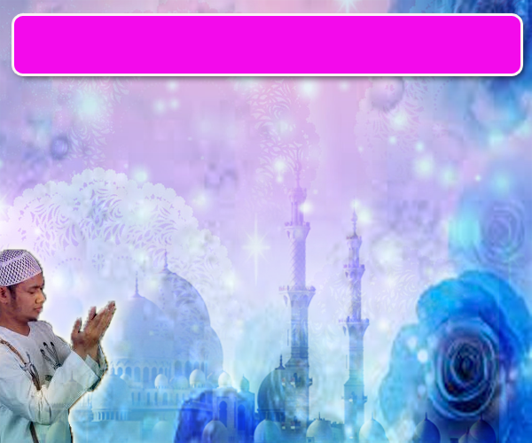
Maka Ingatlah Allah Yang Maha Agung
Nescaya Dia Akan Mengingatimu
Dan Bersyukurlah Di Atas Nikmat-nikmatNya Nescaya Dia Akan Menambahkan Lagi Nikmat Itu Kepadamu, dan Pohonlah
Dari Kelebihannya, Nescaya Akan Diberikannya Kepadamu. Dan Sesungguhnya Mengingati Allah Itu Lebih Besar (Faedah Dan Kesannya) Dan (Ingatlah) Allah Mengetahui Apa Yang Kamu Kerjakan.

Slide 43
اقامة الصلاة
اقامة الصلاة
اقامة الصلاة
Dirikan Solat….
Lurus dan betulkan saf anda kerana
saf yang lurus termasuk dalam kesempurnaan solat.

Slide 44
INTISARI KHUTBAH JUMAAT PADA 17/08/2018
TAJUK: ARAFAT SIMBOL PERPADUAN DAN KESAMARATAAN UMMAT ISLAM.
KEMUNCAK IBADAT HAJI IALAH WUQUF DI ARAFAT. DI SAMPING SEBAGAI RUKUN HAJI,
WUQUF ADALAH SIMBOL PERPADUAN, KESAMAAN DAN PERPADUAN UMMAT ISLAM.
2. WUQUF JUGA IKTIBAR MAHSYAR DI HARI QIAMAT YANG MERUPAKAN SAAT
PENENTUAN INSAN MENIKMATI BAHAGIA DI DALAM AL-JANNAH BERDASARKAN
PEGANGAN DAN AMALAN SEMASA DI DUNIA.
3. DI ANTARA KEISTIMEWAAH HARI ARAFAT:
3.1. HARI KEAMPUNAN DAN PEMBEBASAN MANUSIA DARIPADA NERAKA TANPA HAD BILANGAN MEREKA.
3.2. HARI KESETIAAN DAN IKRAR TAUHID ZURIYAT ADAM DI ALAM ARWAH.
3.3. HARI PENYEMPURNAAN AGAMA DAN NIKMAT BAGI UMMAT MUHAMMAD S.A.W.
4. BAGI MEMBERI MAKNA YANG LEBIH PADA HARI ARAFAT DISUNATKAN:
4 1. BERPUASA.
4.2. BERDOA DAN BERZIKIR DENGAN SEBANYAK-BANYAKNYA.
4.3. BERJAMAAH SOLAT FARDHU DAN MENINGKATKAN SOLAT SUNAT DAN QIYAMULLAIL..

